Slide 1

웹 프로젝트
강현석 김미림 노연정 방민욱 이민하 이승현
과목이름

Slide 2
목차
1
프로젝트 목표
2
개발환경
3
담당업무
4
시스템 구성
5
DB구성
6
화면 설명
Java를 활용한 안드로이드 앱 개발

Slide 3
프로젝트 목표
수업내용을 적극 활용 및 다양한 기능 구현하여 최종 점검
프로젝트 구성 및 LOGIC의 이해를 통한 실전 연습
회의를 통한 팀 구성원간의 정보 공유 및 팀워크 향상
Java를 활용한 안드로이드 앱 개발

Slide 4















개발환경
OS
개발
DB
WAS
형상 관리
Window 7
eclipse
MySQL
Apache-Tomcat8.0
git
GitHub
개발언어
프로젝트 관리
CSS
HTML
jQuery
JavaScript
AJAX
JAVA
JSP
Trello
slack
Java를 활용한 안드로이드 앱 개발

Slide 5
담당업무
강현석
김미림
노연정
방민욱
이민하
이승현
게시판
회원관리
관리자
회원관리
관리자
게시판
UI/UX
DB
형상 관리

Slide 6
시스템 구성
회원
회원가입
로그인
메인 화면
게시판
자유게시판
글쓰기
글목록
영화목록
관리자
로그인
회원 관리
회원 정보 수정
게시판 관리
그 외
Java를 활용한 안드로이드 앱 개발

Slide 7
DB구성
관리자
admin
board
DB
회원
게시판
member
무벤져스 DB
Java를 활용한 안드로이드 앱 개발

Slide 8
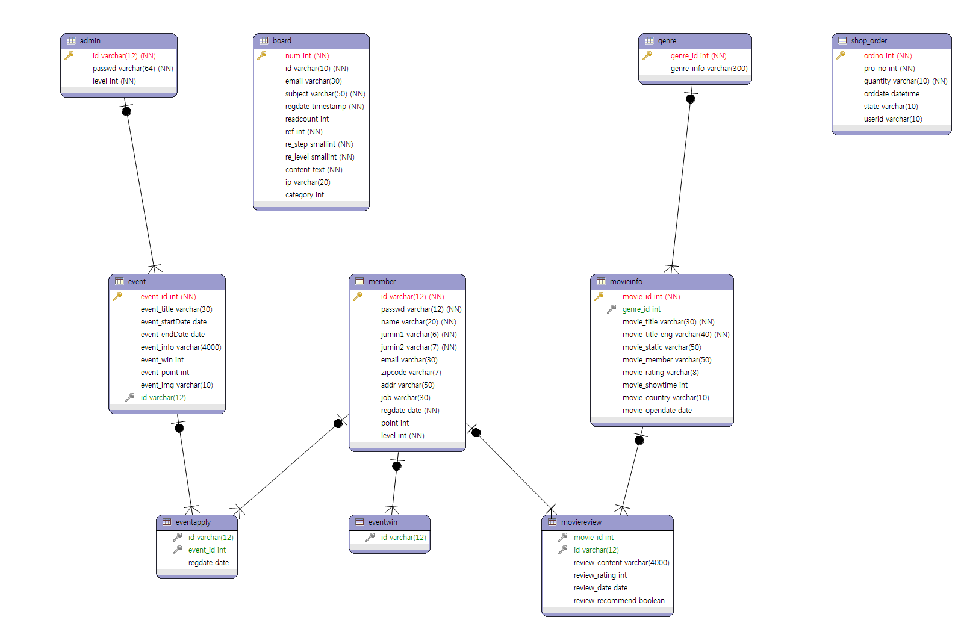
DB구성
Java를 활용한 안드로이드 앱 개발

Slide 9
주요기능
회원
회원가입
-ID 중복체크 : AJAX를 이용하여 중복체크
-Password : 암호화를 이용해 보안
-우편번호 : 다음 오픈 소스를 이용
게시판
글을 쓰거나 댓글을 쓸 때 DB를 이용해 최신 글이 맨 위로 올라옴
Java를 활용한 안드로이드 앱 개발

Slide 10
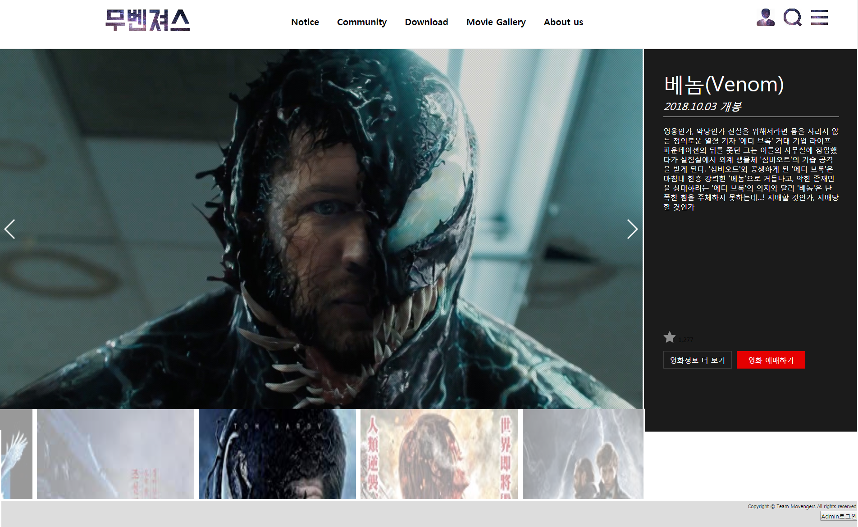
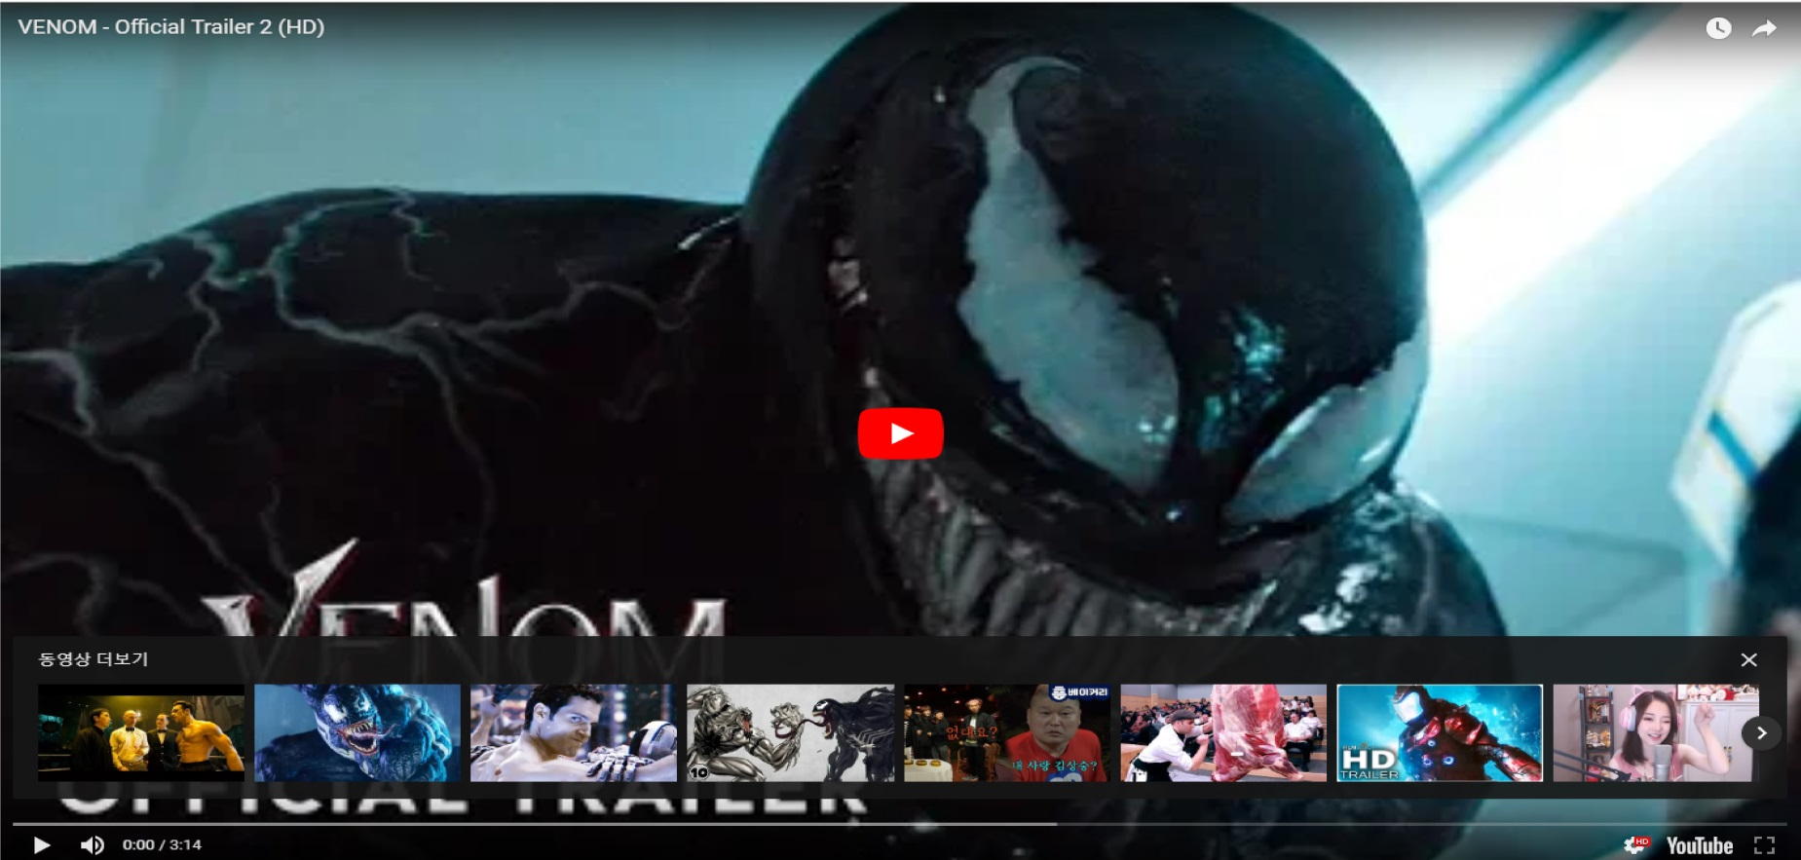
메인 화면
Java를 활용한 안드로이드 앱 개발

Slide 11
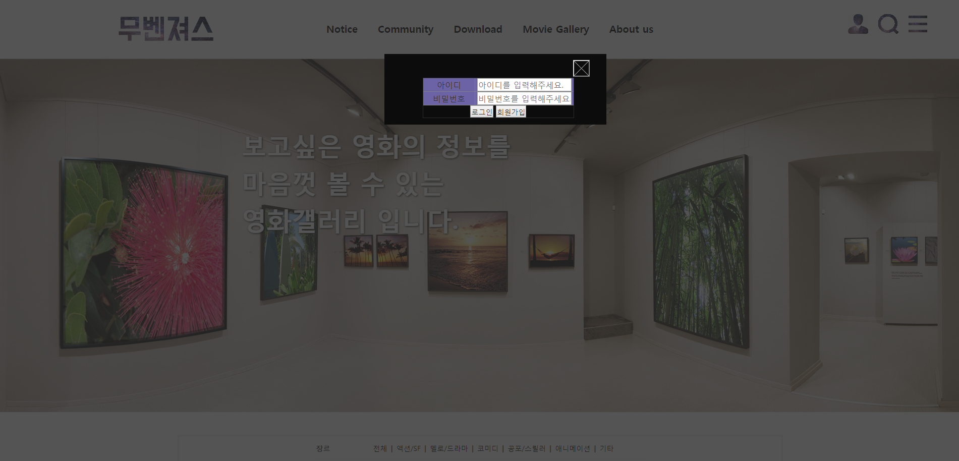
회원 로그인
①
②
①번 로그인 버튼을 누르게 되면 ②번창이 나타나 로그인 할 수 있다.
Java를 활용한 안드로이드 앱 개발

Slide 12
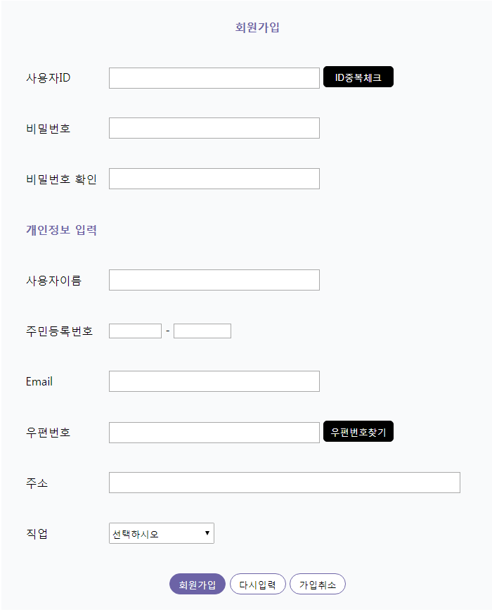
회원가입
①
②
① AJAX를 이용해 ID 중복체크
② 암호화를 이용하여 사용자가 입력한 비밀번호
와 DB에 입력된 비밀번호가 다르다
③ 다음 오픈소스를 이용하여 우편번호 찾기
③
Java를 활용한 안드로이드 앱 개발

Slide 13
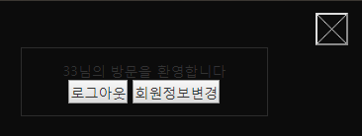
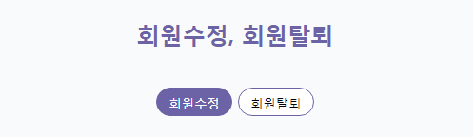
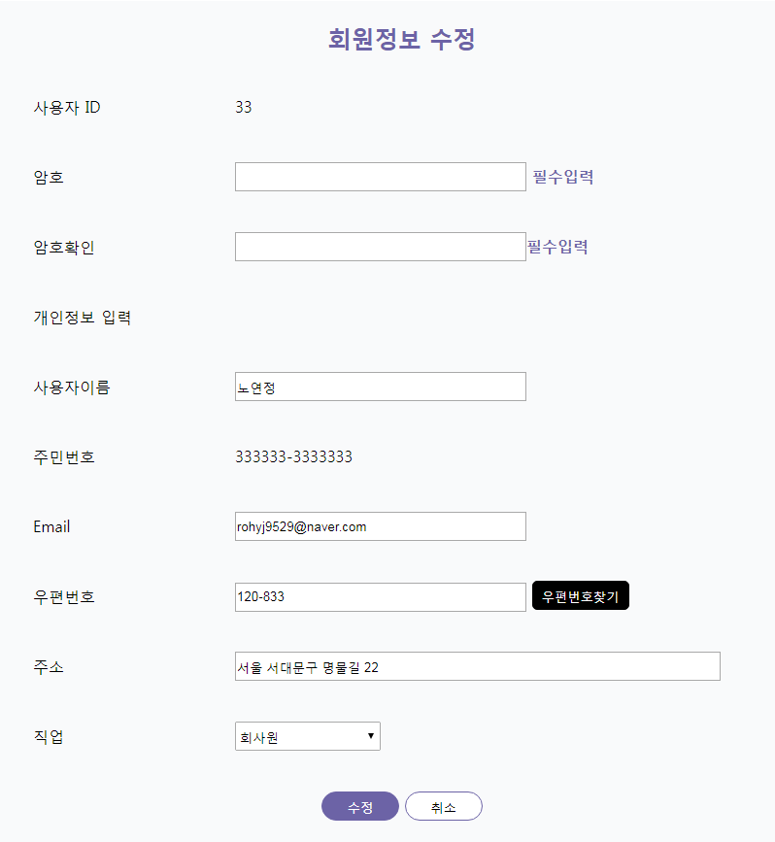
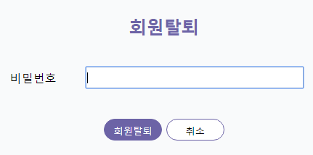
화면 로그인(수정,삭제)
①
②
③
④
⑥
① 로그아웃을 누르면 세션 무효화로 인해 로그아웃 된다.
② 회원정보변경을 누르면 회원수정과 회원탈퇴 할 수 있는 창으로 이동한다.
③ 회원수정을 누르면 회원정보 수정 창으로 이동한다.
④ 회원탈퇴를 누르면 회원 탈퇴하는 창으로 이동한다.
⑥ 사용자가 입력한 비밀번호와 DB에 있는 비밀번호가 일치할 때 회원탈퇴 버튼을 누르면 회원탈퇴가 된다.
⑤
⑤ 사용자가 회원정보를 수정하고 수정버튼을 누르면 수정이 완료된다.
Java를 활용한 안드로이드 앱 개발

Slide 14

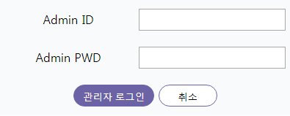

관리자 로그인
①
③
④
②
① 관리자 로그인 버튼을 누르면 관리자 로그인 창으로 이동한다.
② 아이디와 비밀번호를 입력한 후 관리자 로그인 버튼을 누르면 회원관리 버튼과 관리자 로그아웃 버튼이 있는 메인 페이지로 이동한다.
③ 회원관리 버튼을 누르면 회원을 관리 할 수 있는 창으로 이동한다.
④ 관리자 로그아웃 버튼을 누르면 세션이 무효화되어 로그아웃이 된다.
Java를 활용한 안드로이드 앱 개발

Slide 15
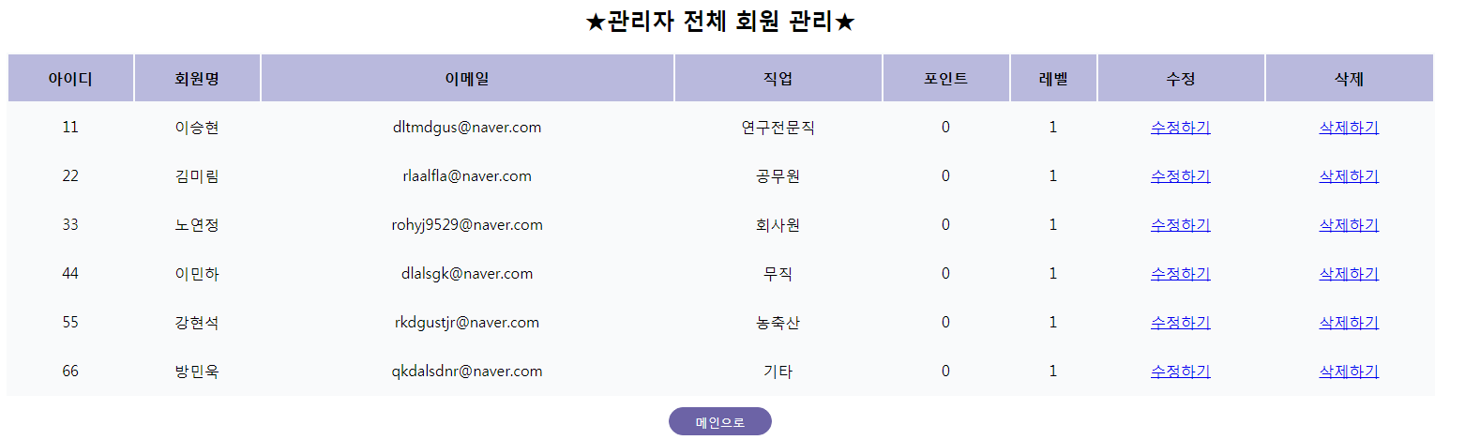
관리자 회원관리
①
②
① 회원관리에서 수정하기 버튼을 누르면 회원의 ‘레벨’을 수정 할 수 있는 화면으로 이동한다.
② 회원관리에서 삭제하기 버튼을 누르면 회원을 삭제 시킬 수 있다.
Java를 활용한 안드로이드 앱 개발

Slide 16
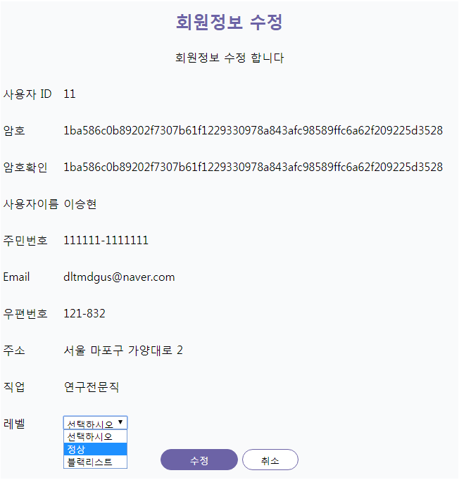
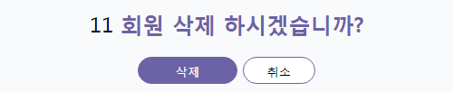
관리자 회원관리(수정, 삭제)
③
① 회원의 레벨을 정상/블랙리스트로 제한한다.
② 회원의 레벨을 입력한 후 수정버튼을 누르면 레벨이 수정된다.
③ 삭제버튼을 누르면 회원을 삭제한다.
①
②
Java를 활용한 안드로이드 앱 개발

Slide 17
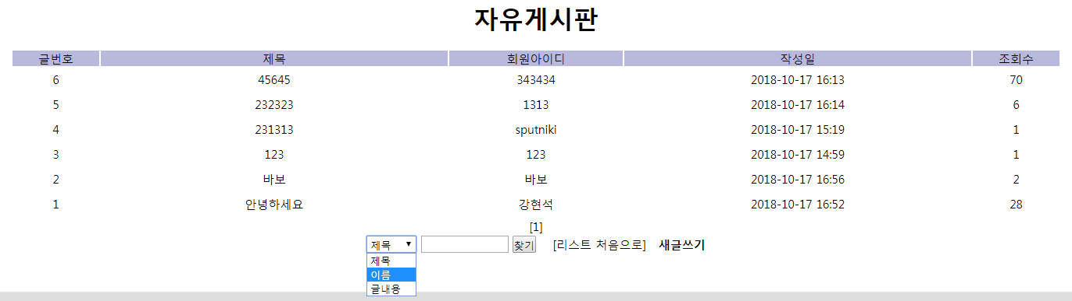
게시판(리스트)
①
②
③
④
⑤
①
글 제목이 보여지며, 제목을 클릭 시 글 내용을 볼 수 있는 페이지로 전환된다.
보고 싶은 글의 카테고리를 선택한다.
카테고리 선택 후 키워드를 입력하고 버튼을 누르면 해당 키워드가 포함된 모든 글 리스트를 볼 수 있다.
버튼을 클릭하면 게시판(리스트) 첫페이지로 이동한다.
버튼을 클릭하면 새로운 글을 쓸 수 있는 글쓰기 입력폼 페이지로 전환된다.
②
③
④
⑤
Java를 활용한 안드로이드 앱 개발

Slide 18
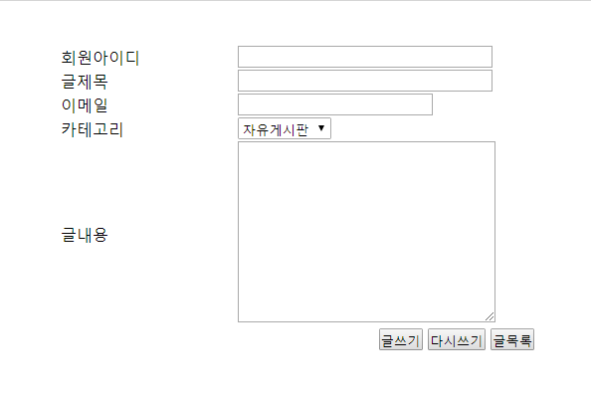
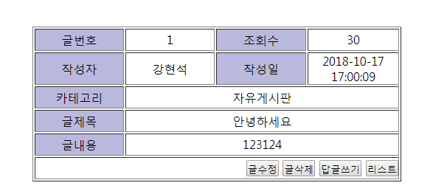
게시판(글쓰기, 글내용)
①
④
①
⑤
⑥
③
②
③
②
①
작성한 글을 리스트에 올린다.
초기화상태로 복구한다.
게시판(리스트) 페이지로 이동한다
버튼을 클릭하면 글수정 페이지로 이동한다.
버튼을 클릭하면 글삭제 페이지로 이동한다.
버튼을 클릭하면 답글을 쓸 수 있는 페이지로 이동한다.
②
③
④
⑤
⑥
Java를 활용한 안드로이드 앱 개발

Slide 19
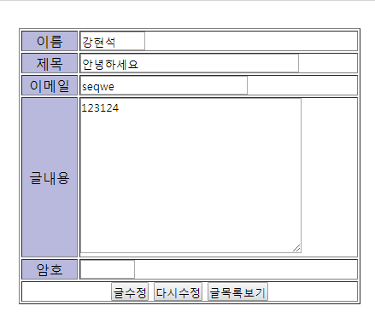
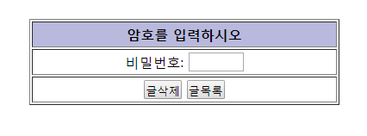
게시판(글수정, 글삭제)
④
④
③
①
②
③
①
수정한 내용으로 변경하여 게시판(리스트)페이지에 올린다
수정한 내용을 원래 내용으로 초기화 한다
게시판(리스트) 페이지로 이동한다
비밀번호 입력 후 일치하면 삭제한다
②
③
④
Java를 활용한 안드로이드 앱 개발

Slide 20
감사합니다
강현석 김미림 노연정 방민욱 이민하 이승현
과목이름

